Slide 1
面向对象程序设计
类和对象

Slide 2
第11章 、第13章
面向结构和面向对象设计方法
C++语言的特点
类和对象的概念和定义
对象成员的访问控制
构造函数与析构函数
拷贝构造函数
复合类

Slide 3
1、面向过程和面向对象设计方法简介
（1）面向过程程序设计基本思想（C语言）
自顶向下
逐步求精
模块化设计
结构化编码
问题:验证哥德巴赫猜想——任意一个大于2的偶数都可以分解成两个素数之和。

Slide 4
自顶向下、逐步求精
每个大于2的偶数n能否分解成两个素数之和；
选一个小于n的素数x，判断n-x是否为素数；
怎样判断一个数是素数；
模块化设计、结构化编码
用函数模块实现各个小功能；
主函数模块main按照程序设计逻辑顺序直接调用各个函数模块，实现程序功能；
Notes:
//此处给出该问题的C语言求解，可对照四步思路去理解。
#include <stdio.h>
int isPrime(int);
int main() {
int n;
for (n = 4; n <= 100; n += 2) {
int i;
for (i = 2; i <= n / 2; i++)
if (isPrime(i) && isPrime(n - i)) {
printf("%d = %d + %d\n", n, i, n - i);
break;
}
}
return 0;
}
int isPrime(int n) {
int i;
if (n < 2)
return 0;
if (n == 2)
return 1;
else
for (i = 2; i * i <= n; i++)
if (n % i == 0)
return 0;
return 1;
}

Slide 5
衡量面向过程程序设计的指标：
内聚度
指同一个模块中各个步骤之间的关联程度；也就是函数的重用度较高；
耦合度
表示被调用函数与调用函数之间的接口复杂程度；
质量高的程序：内聚度高，耦合度低；
Notes:
//C++的求解过程
#include<iostream> #include<cmath> #include<ctime> using namespace std; bool IsPrime( int number ) { for( int i = 3; i <= sqrt(number * 1.0f); i += 2 ) { if( number % i == 0 ) { return false; } } return true; } int main() { srand( (unsigned int)time(NULL) ); for( int i = 0; i < 10; ++i ) { int num = rand(); num = ( ( num / 2 ) + 1 ) * 2 + 10; int low = 1; int high = num - 1; do { low += 2; high -= 2; }while( (!IsPrime(low)) || (!IsPrime(high)) ); cout<< num << " = " << low << " + " << high <<endl; } system( "pause" ); }

Slide 6
结构化程序设计的范型和缺点
全局数据
全局数据
全局数据
函数
函数
函数
函数
大型程序中，有很多全局数据和全局函数，这
导致了函数和数据之间数目巨大的潜在连接！
若全局数据有所改动，可能会导致所有访问这个数据的全部函数的重写．

Slide 7
结构化程序设计的缺点：
程序设计以功能为中心(而不是以数据为中心)、按步骤来进行。程序由一组相互协作的函数组成；
数据与处理数据的函数之间是分离的；
很难同时做到高内聚低耦合；
大型软件的编写比较复杂，软件开发和维护的费用比较高——软件危机问题；

Slide 8
企业每个部门有自己的数据：人事档案、财务报表、销售数据。
结构化程序设计如下访问数据方式：
人事档案
财务报表
销售数据
人事经理
财务经理
销售经理

Slide 9
实际中：
每个部门的数据不对外公开
部门之间通过发送消息获取对方的数据
虚线表示数据流，实线表示消息流

Slide 10
(2) 面向对象程序设计
将数据和对数据进行操作(输入、访问、修改、输出等)的函数绑定封装在一个称为类的数据类型中。
程序设计以数据为中心，程序由一组相互协作的对象组成。
客观世界中任何一个事物都可以看成一个对象
学校是一个对象，一个班级也是一个对象，一个学生也是一个对象。
对象具有两个要素：
属性 （表示什么？）、行为 （表示什么？）
Notes:
属性是静态的，用以描述某类对象的属性或状态。
行为是动态的，用以描述某类对象的共同行为或功能。

Slide 11
面向对象程序设计过程
建模
实体概念
类
抽象
具体
现象
模拟
对象
参照系统
面向对象程序

Slide 12
面向对象程序设计的特点：
抽象性
信息隐藏与数据封装构成了面向对象程序设计的基础；
信息隐藏
处理某个数据的所有相关函数都集中在一起；隐藏方法实现细节（方法体），向外部提供公开接口（方法头），以供安全调用。
数据封装
数据在类这个封装体的外部不可能被访问；

Slide 13
继承性
提供类复合的实现机制，有助于实现代码的重用。继承性是面向对象程序设计的关键。
多态性
提供类对象接口与其具体实现相分离的手段．多态性是面向对象程序设计的补充。语言的特点有以下几个方面：
函数重载
用不同的接口访问同名的函数。
运算符重载
扩充运算符的功能。
接口重用
用同样的接口访问功能不同的函数。

Slide 14
继承性和多态性举例
继承性体现在产品的更新换代；
多态性体现在不同类型的手机采用不同的界面来实现同一个功能；

Slide 15
2、C＋＋语言的特点
增加了类 这一复合数据类型。
数据被限定在类的范围内，使其在类的外部为不可见(不能访问)。
类将关系密切的一组函数与其共同处理的数据聚集在一起，能够显示某个函数与其他函数之间的逻辑关系和紧密程度。
C++程序由对象组成。采用C++语言进行程序设计便于描述现实世界各种对象的客观规律，与人类习惯的思维方法相一致。

Slide 16
C++提供了类复合和类派生的实现机制，使得程序员可以实现现实世界中复杂的对象(由简单对象组合而成)，以及便于软件的重复利用。
C++通过构造函数和析构函数隐含地对对象进行初始化和释放对象占用的系统资源；
C++支持函数的重载，运算符重载。C++提供虚函数来实现接口重用。
C++采用模板，使程序设计标准化、通用化；

Slide 17
从结构到类( From Structure to Class )
结构：单纯堆积数据空间构造的类型
类：不但描述数据空间,还描述其操作的自定义类型
变量：由内部数据类型或衍生的结构类型所产生的实体
对象: 由类产生的实体,本质上,变量也是对象,只不过粗糙一点罢了.

Slide 18
3、类的概念
类是将不同类型的数据和处理这些数据的操作封装在一起的一个复合数据类型
类有两类成员，一类是数据成员用于表示实体抽象的属性，另一类是成员函数用来描述实体抽象的行为
类作为一种数据类型在定义时不分配任何内存
类通过将数据和对数据进行操作的所有函数绑定在一起，实现了信息隐藏
在类中使用关键字public，private和protected对类的每一个成员(数据或函数)指定访问权限来实现数据封装

Slide 19
类的定义
格式: class 类名
{
private :
私有成员函数或数据成员
public :
公有成员函数或数据成员
protected :
被保护成员函数或数据成员
}；//注意这里的分号；
类成员函数的定义可以直接置于类定义中的花括号
内。此时，成员函数将被缺省为按内联方式处理.

Slide 20
类定义常见的两形式
1)类界面与类实现
类界面：包含类中数据成员和成员函数的函数原型。
类实现：成员函数的具体实现。
在类界面中仅包括类的所有数据成员以及成员函数的函数原
型，但不包括成员函数的定义，类的界面放在以.H为后缀
名的文件中。
而对于类的实现，即成员函数的定义则放在以.CPP为后缀名
的文件中

Slide 21
类定义形式1：类界面和类实现分开。类实现置在类
外描述
类定义形式2：类界面和类实现全在类定义中完成
两者的区别：当类界面与类实现均在类定义中完成时，
其成员函数将默认为内联函数。
一般处理：
当成员函数比较简单时应采用形式2；
当成员函数较大时应采用形式1。

Slide 22
类定义举例
例：使用在定义类时定义函数体方法
class person
{ private :
char Name[8];
int Age;
char Sex;
public :
void Getname(char *name) {strcopy(name, Name);}
int Getage() {return Age;}
char Getsex() {return (sex==0 ? ‘m’: ‘f’) ; }
};

Slide 23
类的界面与实现的分离
类定义的格式为：
class 类名 {
private:
…
public:
…
protected:
…
}; //注意这里的分号；
成员函数定义格式为：
类型名 类名::函数名(参数表) {
函数体
｝

Slide 24
在定义类的类外定义类中的函数成员的格式为：
<函数返回类型> <类名> ::<函数名> ( <形参>)
{
<函数体>
}

Slide 25
类界面与类实现分离举例
例：说明一个“人”类
class person
{ private :
char Name[8];
int Age;
char Sex ;
public :
void Getname(char *);
int Getage() ;
char Getsex();
};

Slide 26
void person::Getname(char *name);
{
strcpy(name, Name);
//大写为私有成员，小写为外部成员
}
int person::Getage() //只有通过方法才能得到私有成员的值
{
return Age;
}
char person ::Getsex()
{
return (Sex==0 ? 'm':'f')；
}

Slide 27
类界面与类实现分离的程序结构
分别写两个文件：
//student.h (这是头文件，在此文件中进行类的声明)
class Student //类声明
{
public:
void display( ); //公用成员函数原型声明
private:
int num;
char name[20];
char sex;
};

Slide 28
//student.cpp //在此文件中进行函数的定义
#include <iostream>
#include ″student.h″//不要漏写此行，否则编译不过
void Student∷display( ) //在类外定义display类函数
{
cout<<″num:″<<num<<endl;
cout<<″name:″<<name<<endl;
cout<<″sex:″<<sex<<endl;
}

Slide 29
//main.cpp 主函数模块
#include <iostream>
#include ″student.h″ //将类声明头文件包含进来
int main( )
{
Student stud; //定义对象
stud.display( ); //执行stud对象的display函数
return 0;
}

Slide 30
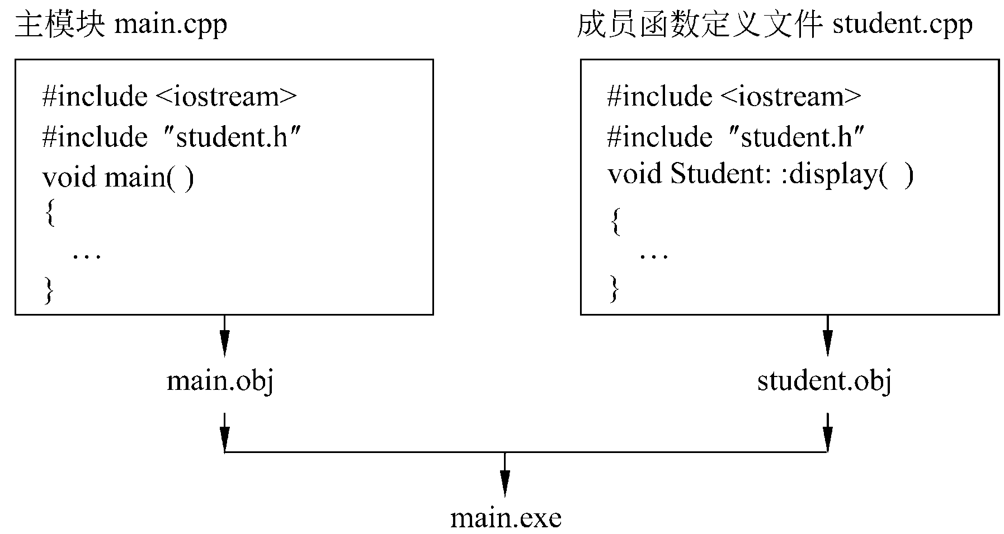

Slide 31
新结构下避免类的重复声明
考虑以下程序结构：
A.h: 定义了类A的界面
B.h: #include “A.h” 使用了类A
Main.cpp: #include “A.h”
#include “B.h” 使用了类A和类B
程序运行，编译器将报错
'class' type redefinition
如何避免？

Slide 32
新结构下避免类的重复声明
预处理命令
#ifndef
#define
#endif

Slide 33
类定义实例
用C++语言构造模拟加油站油泵的对象工作
正常情况下，在任何时刻，应该知道每公斤汽油的价格和油泵所在的油桶中还有多少汽油。当一个加油的请求出现时，如果要求加油的数量少于(或等于)油桶中的汽油数量时，就满足这个加油请求。否则，只能抽出油桶所剩下的汽油给予加油。
每次抽出汽油加油后，应显出被抽出加油的汽油数量及价格；还要计算出加油后汽油桶里剩余的汽油量。

Slide 34
类作用域
在类定义的{ } 中的区域为类作用域,在作用域中说明的标示符的作用域只在类作用域中。
例：
class X {
public :
int x;
float y;
};
int k=x; // 错误，超出了类作用域
int x; // 正确，与类中的x属于不同的范围
34

Slide 35
类作用域
在类作用域中，一个类的成员函数对同一类的数据成员具有无限制访问权限
在类作用域外，一个类的数据成员和成员函数的访问受到访问权限的制约。
例：
class X {
private：
int x
void print(){cout<<x<<endl;}
public :
void set(int _x){x=_x;print();}
};
int main()
{
X x1;
x1.x=1;
x1.set(2);
x1.print();
}
//error
//right
//error

Slide 36
可见性
连个名字在同一作用域内，由于层次不同，内层名字往往会遮挡外层名字。
例：
class X {
private：
int x
void print(){cout<<x<<endl;}
public :
void set(int _x){
int x；
x=_x;}
};
int main()
{
X x1;
x1.set(2);
x1.print();
}

Slide 37
类作用域
成员名限定：类中一个成员名字可以使用类名和作用域运算符来显式指定
类作用域包含了类中成员函数的作用域
class X {
private：
int x
void print(){cout<<x<<endl;}
public :
void set(int _x){
int x；
X::x=_x;}
};
37

Slide 38
类名遮挡
类名允许与其他变量名或函数名相同。
如果一个非类型名隐藏了类型名，则类型名可通过加前缀class 来进行使用
例
class Sample{
//
};
void func(int Sample)
{
class Sample a;
Sample++;
}

Slide 39
类名遮挡
类名允许与其他变量名或函数名相同。
如果一个类型名隐藏了非类型名，则用一般作用域规则即可。
例
int Sample;
void func()
{
class Sample{ //... };
Sample a;
::Sample=3;
}
int g=Sample;
}
函数中定义的类称为局部类，局部类的作用域在定义该类的函数块中。
局部类的成员函数必须在类定义内部定义。

Slide 40
名字空间
名空间是指某名字在其中必须唯一的作用域。
一个名字不能同时指两种类型
class C
{
//...
};
typedef int C;
非类型名（变量名，常量名，函数名，对象名或枚举成员）不能重名
C c1;
void c1();

Slide 41
名字空间
类型与非类型不在同一名字空间。
在一个作用域中，一个名字可以声明为一个类型，也可以声明一个非类型，当二者同时登场时，类型名前加前缀class，以区别非类型名。
class C
{
//...
};
C s;
void C(C *pc);
class C b;
C(&b);
class C
{
//...
};
C C;

Slide 42
4、对象的概念和定义方法
数据类型为类的变量称为类实例、类对象或对象实例
类对象和一般变量一样，在定义时分配内存。为每个
类对象分配的内存中存放着每个类对象的数据成员的
值
类对象定义的格式为：
类名 类对象名列表；
例:
CStudent s1, s2;
类CStudent
private:
name,id
fee_paid
credit
public:
payFee
attendCourse
类对象s1
类对象s2
张三
2000121
李四
2000131
￥
,
,
4800
￥
4500
23
18
payFee
payFee
attendCourse
attendCourse

Slide 43
类成员的访问权限控制
公有成员：public成员，一般是成员函数，用于定义类的外部接口，在程序中的任何部分都可以访问。
私有成员：private成员，一般是数据成员，只能被类自身的成员函数访问。类成员在默认情况下是私有的。
保护成员：protected成员，可以被该类的成员函数、以及该类的直接或间接子类的成员函数所访问。

Slide 44
对象成员的访问方法
一个类的成员函数可以访问该类的所有成员（数据或其他成员函数），此时只需直接给出要访问的成员名(数据变量名或函数名)即可。
一个类的成员函数也可访问其他类的公有成员(数据或成员函数），此时须在被访问或调用的成员变量名或函数名前用<类名>::作用域运算符或者对象.指定被访问的成员所属的类。
一个类的成员函数还可访问全局变量和非成员函数），此时只须在被访问的变量名或函数名前用::作用域运算符即可。

Slide 45
对象成员的访问格式
要访问某个类对象的公有数据成员的值，可以用该类对象名或指向该类对象的指针名来直接访问
要访问某个类对象的私有数据成员的值，可以用该类对象名或指向该类对象的指针名来调用该类对象所属类的公有成员函数来实现。这个类对象又称为目标对象

Slide 46
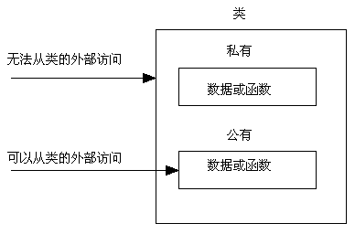
总的来看，访问方式可以如图解释

Slide 47
对象成员的访问格式
用对象名来访问对象数据成员和调用成员函数的格式为：
对象名.数据成员名
对象名.成员函数名(参数表)
例：angle.increment( );

Slide 48
访问控制，不包含友元和继承
 | 类内函数 | 类外函数 | 类外函数
private成员 | 成员
protected成员 | 成员
public成员 | 成员 | 对象.成员（非静态成员） | 类名::成员（静态成员）
全局数据或函数 | :: | :: | ::
静态数据成员声明、初始化在所有函数外。

Slide 49
person per1,per2,per3;
per1.Register(str,ag,c);
per2.Register("zhang", 22, 'f');
per3.Register("zhou",23,'m');
per3.Getname(str);

Slide 50
对象成员的访问格式
用对象指针来访问对象数据和调用成员函数的格式为：
对象指针名->数据成员名
对象指针名->成员函数名(参数表)
或：
(*对象指针名).数据成员名
(*对象指针名).成员函数名(参数表)

Slide 51
例：Myclass obj1,obj2,*p;
//p是指向类Myclass的指针
p=&obj1; //令p指向obj1
则：obj1.x与p->x等价；
obj1.getx( )与p->getx( )等价
//因p指向obj1

Slide 52
练习
定义一个类CTollBooth来描述汽车路桥收费过程。
该类有三个数据成员：收费车辆总数、未收费车辆总数和收费金额。
每次对一辆车收费，成员函数payingCar()对收费车辆总数加1，并相应增加收费金额。对不缴费的车辆，成员函数noPayCar()对未收费车辆总数加1。成员函数display()显示该类三个数据成员的值（假设每辆过路车收费5元）。
编写main()函数测试该类。

Slide 53
面向对象基本概念
对象：
①一切皆为对象；②每个对象都是唯一的；
③对象都属于某个类；④对象都有属性和行为。
类：类是将一类对象共同的特征抽取出来的结果，
是对象的蓝图和模板。

Slide 54
面向对象实例分析
列车司机刹车把火车停住。
对象：司机、火车
方法：火车有刹车功能
对象间关系：司机调用火车的刹车方法。
传智博客张孝祥老师视频

Slide 55
面向对象实例分析
两块石头磨成一把石刀 Stone，石刀 StoneKnife可以砍树 Tree，砍成木材 Meterial，木材做成椅子Chair。
对象：石头、石刀、木材、椅子、树
对象间的关系：石头和石刀的关系，两个石头磨成
了石刀，即最后石头没了，做成了石刀，所以需要
一个石刀加工厂。而后面的石刀砍树，把树变成
了木材。这个是石刀的功能。木材又做成了椅子
，这有跟石头做成了石刀一个道理，需要一个加
工厂。

Slide 56
面向对象实例分析
两块石头磨成一把石刀
StoneKnife stoneKnife =KnifeFactory.createKnife(stone);
石刀可以砍树，砍成木材
Meterial meteial = stoneKnife.cut(tree);
木材做成椅子
Chair chair=ChairFactory.makeChair(meterial);

Slide 57
面向对象与面向过程的区别
面向过程是分析出解决问题所需要的步骤，然后用函数实现这些步骤，依次调用函数即可。
面向对象是把构成问题事务分解成各个对象，建立对象的目的不是为了完成一个步骤，而是为了描叙某个事物在整个解决问题的步骤中的行为。

Slide 58
面向对象与面向过程的区别
以五子棋为例，面向过程的设计思路就是首先分析问题的步骤：
1、开始游戏，2、黑子先走，3、绘制画面，
4、判断输赢，5、轮到白子，6、绘制画面，
7、判断输赢，8、返回步骤 2，9、输出结果。上面每个步骤用不同函数实现。

Slide 59
面向对象与面向过程的区别
面向对象的设计则是从另外的思路来解决问题。
对象：黑白双方（玩家）、棋盘、规则
行为：玩家接受用户输入，完成下棋。
棋盘根据玩家操作，更新屏幕上的棋盘。
规则根据棋盘对棋局进行判定。

Slide 60
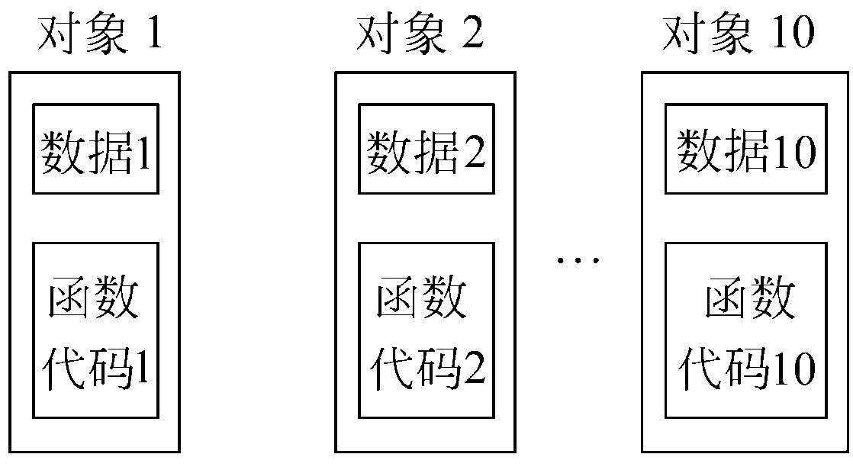
同一类不同对象的存储组织
用类去定义对象时，系统会为每一个对象分配存储空间。如果一个类包括了数据和函数，要分别为数据和函数的代码分配存储空间。按理说，如果用同一个类定义了10个对象，那么就需要分别为10个对象的数据和函数代码分配存储单元
60

Slide 61
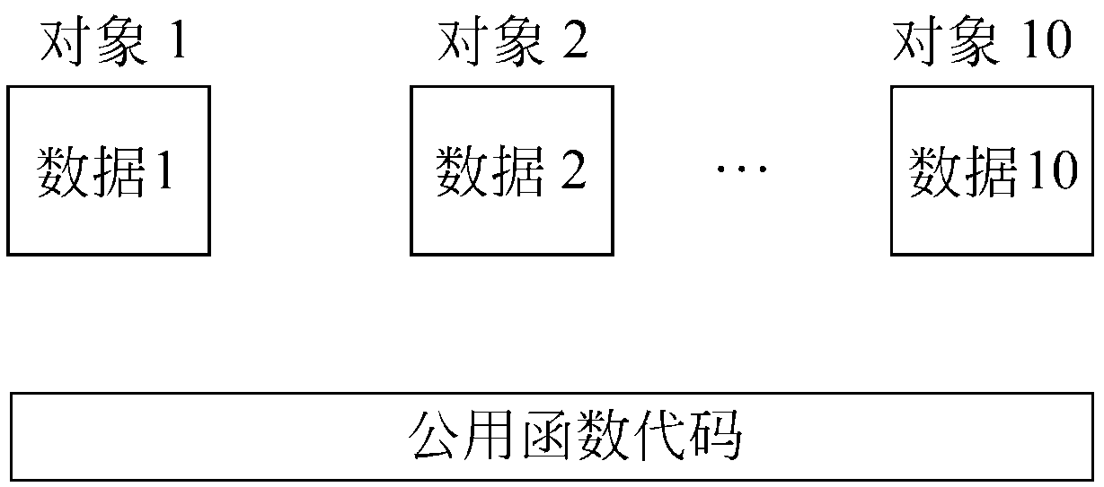
同一类不同对象的存储组织
实际，用一段空间存放共同的函数代码段，在调用各对象的函数时，都去调用这个公用的函数代码。
显然，这样做会大大节约存储空间。
61

Slide 62
同一类不同对象的存储组织
1)类定义中的静态成员分配由该类所有对象共享的存储空间；
2)类定义中的非静态成员：
数据成员--各自分配存储空间。
成员函数--共享同一代码副本，共享存储空间。
原因：
数据成员：描述对象的状态，不同对象可能具有不同的状态 。(如人的身高，不同人身高可能就不一样)
成员函数：作为类对外界提供服务的界面，是对象行为的描述，同一类的对象的行为应该是一致的。
62

Slide 63
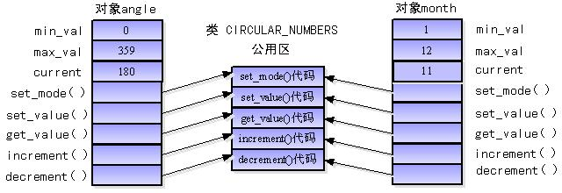
同一类不同对象的存储组织
63

Slide 64
this指针
用对象名来调用类成员函数时,成员函数的参数列表中不应出现要操作的目标对象
如: s1.set(“张三”, 2000121,s1); //s1不应出现
这是因为C++在一个类的各个成员函数中提供一个隐藏的名为this的特殊形式指针参数。该指针指向调用该成员函数的当前对象.
不同对象调用同一成员函数，如何保证成员函数不会错误地访问另一对象？
C++通过为成员函数设置this指针来解决。

Slide 65
6. this指针
C++编译对类的成员函数进行编译时，自动为每一个成员函数设置一个this指针。
该指针的功能是：当一个对象调用一个成员函数时，这个成员函数的this指针就指向调用这一个成员函数的对象。

Slide 66
this指针
如CStudent类中的void set(char *p_name, unsigned long id_val)成员函数定义了2个形参,实际上有3个形参:
void set(char *p_name, unsigned long id_val, CStudent *this)
当s1.set(“张三”, 2000121);用对象名s1调用set()时,形参p_name指向字符串“张三”,实参2000121的值拷贝给形参id_val,隐含的形参this指针指向s1。在函数体对数据成员的访问就是对s1对象数据成员的访问
成员函数中的成员数据名直接表示的就是目标对象的数据成员，也可以通过this指针用this->数据成员名来表示目标对象的数据成员

Slide 67
#include "iostream.h"
#include "string.h"
class person
{ private :
int no;
char name[8];
public :
void setno(int no, char name[])
{this->no=no; //与person::no=no;等价
strcpy(this->name,name);}
int Getno() {return no;}
void Getname(char *name) {strcpy(name,this->name);}
};

Slide 68
7.const关键字修饰成员函数
把const关键字加到一个类的成员函数函数头参数列表的闭圆括号’)’与函数体的开花括号’{’之间，表示所修饰的成员函数不会在消息调用中修改目标对象的状态
<返回数据类型> 函数名( ) const { 函数体}
<返回数据类型> 函数名( ) const;
程序设计人员通过将成员函数修饰为const的，使得程序的维护人员和编写调用该成员函数代码的程序员无需查看成员函数的代码就可以知道该成员函数不会修改调用这个成员函数的目标对象的状态，有助于信息隐藏和封装

Slide 69
8. 对象的生存期
对象的生存期概念与变量生存期概念一样，由对象声明决定。其中各个数据成员的生存期由对象生存期决定，对象存在时它就存在，对象被撤消时它就被撤消。

Slide 70
对象的生存期
不同存储类型的对象生存期也不同，按生存期的不同对象可分为如下三种：
1.局部对象：当对象被定义时，该对象被创建，当程序退出定义该对象所在的函数体或程序块时，释放该对象。
2.静态对象：当程序第一次执行所定义的静态对象时，该对象被创建，当程序结束时，该对象被释放。
3.全局对象：当程序开始时，创建该对象，当程序结束时释放该对象。

Slide 71
练习1
创建电视机类，定义电视机变量A和B
电视机
属性：频道，颜色，亮度，音量，状态
方法：增加亮度，减少亮度
增加音量，降低音量
向上一个频道，向下一个频道
跳到指定频道
设置颜色

Slide 72
9. 对象的初始化和对象的撤消
问题的引入：
对象的数据成员反映了该对象的内部状态。但在类声明中，我们无法用表达式初始化这些数据成员，因此数据成员的初始值是不确定的。这导致我们声明一个对象时，该对象的初始状态是不确定。
1)普通变量的初始化方法
2)类的封闭机制
3)对象中数据成员的初始化

Slide 73
普通变量的初始化方法
隐式初始化：如全局变量/静态变量，如不给出显式的初始化表达式，就默认为初值为0。
显式初始化：如局部变量，如给出显示初始化表达式，则以表达式值为初值；否则，计算机不专门对它进行初始化，初始值为随机值。

Slide 74
类的封闭机制
类外的程序不能直接访问类中数据成员(除非把数据成员定义为公有数据成员)，要通过类所提供的函数成员才能访问。
既然定义为类的数据成员，一般都考虑安全性和保密性，所以类的数据成员极少定义为public，否则就没必要把它放入类中了。

Slide 75
对象中数据成员的初始化
可以用两种形式对对象中的数据成员进行初始化：
①方式1：先声明对象，再调用对象中相关成员函数对其数据成员进行初始化。
②方式2：希望能设立一种机制，使得在进行对象创建时，它就能自动对所创建的对象的数据成员进行初始化(采用构造函数!)。

Slide 76
构造函数
构造函数是类的特殊成员函数，用于在声明类的对象时对其数据成员进行初始化。
构造函数的名字必须与类名同名，参数根据需要可有可无。
不能为构造函数指定返回值类型，void也不可以。
构造函数应被声明为公有函数。
构造函数在创建类的对象时被系统自动调用，在程序的其他部分不能调用。

Slide 77
含无参构造函数的CTollBooth类
class CTollBooth
{
public:
CTollBooth();
void PayingCar();
void noPayCar();
void display();
private:
int ourtotal;
int nopaytotal;
int payfee;
static int total;
};
int CTollBooth::total;
CTollBooth::CTollBooth()
{
ourtotal = 0;
nopaytotal = 0;
payfee = 0;
};

Slide 78
如果类声明时没有声明任何构造函数，则编译器会自动为其生成一个无参构造函数，以供生成对象时调用。
如果类声明时声明了有参构造函数，则编译器不再为其提供无参构造函数。
无参构造函数在类声明时有括号，在声明对象时应省略括号。
与普通函数一样，构造函数也可以定义为内联函数，可以带默认参数，也可以重载。

Slide 79
含有参构造函数的CTollBooth类
class CTollBooth
{
public:
CTollBooth(int t,int no,int pf);
void PayingCar();
void noPayCar();
void display();
private:
int ourtotal;
int nopaytotal;
int payfee;
static int total;
};
int CTollBooth::total = 10;
CTollBooth::CTollBooth(int t,int no,int pf)
{
ourtotal = t;
nopaytotal = no;
payfee = pf;
};

Slide 80
构造函数的重载
//CTollBooth.h
class CTollBooth
{
public:
CTollBooth(){};
CTollBooth(int t,int no,int pf=5) //内联函数,重载函数,带默认参数
{ourtotal = t; nopaytotal = no; payfee = pf;};
void PayingCar();
void noPayCar();
void display();
private:
int ourtotal;
int nopaytotal;
int payfee;
static int total;
};

Slide 81
构造函数的调用
int main( )
{
CTollBoth TollBoth1; //没有给实参
CTollBoth TollBoth2(0,0); //只给定2个实参
CTollBoth TollBoth3(1,5,10); //给定3个实参
return 0;
}

Slide 82
用参数初始化表对数据成员初始化
不在函数体内对数据成员初始化，而是在函数首部实现。
CTollBooth(int t,int no,int pf)
{
ourtotal = t;
nopaytotal = no;
payfee = pf;
};
CTollBooth(int t,int no,int pf):ourtotal(t),nopaytotal(no),
payfee(pf){}
注意：这种写法仅限于构造函数。

Slide 83
析构函数
析构函数是类的另一特殊成员函数，用于在对象终止时由系统自动调用，以释放分配给对象的内存。
析构函数的函数名应为类名前加“∼”。
析构函数没有参数，也不能指定返回值类型。
一个类只能声明一个析构函数。
析构函数也是公有的成员函数。
如果类中没有声明，则编译器会自动提供一个带空函数体的析构函数。
析构函数一般做一些清理的工作：
Test::~Test( )
{ cout<<"\nDestructor is active.\n"; }

Slide 84
析构函数的执行
#include<iostream>
using namespace std;
class A
{
public:
A()
{
cout<<"A() is called"<<endl;
}
~A()
{
cout<<"~A() is called"<<endl;
}
};
int main()
{
A a;
cout<<"Program is processing!"<<endl;
}

Slide 85
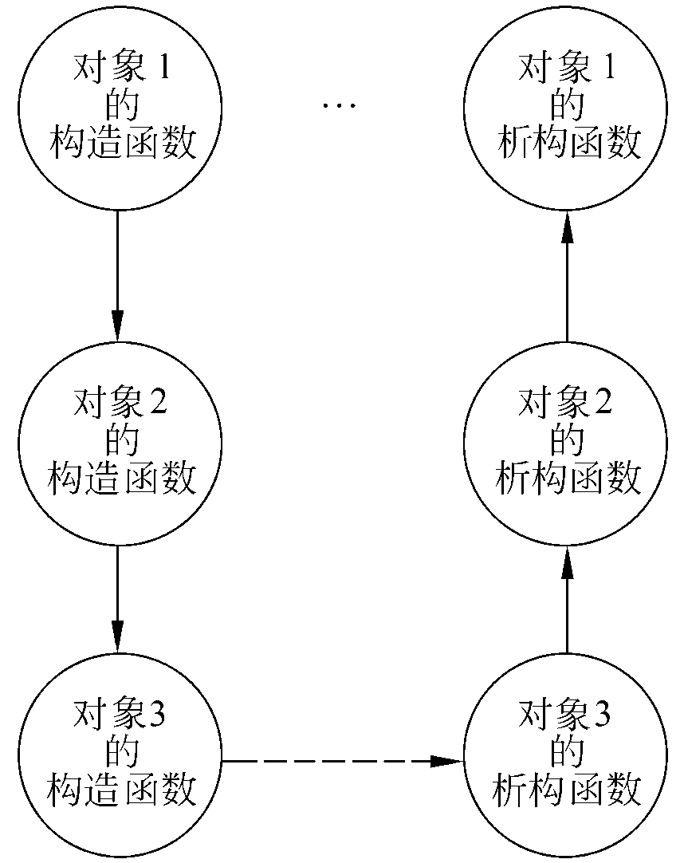
调用构造函数和析构函数的顺序
在一般情况下，调用析构函数的次序正好与调用构造函数的次序相反： 最先被调用的构造函数，其对应的(同一对象中的)析构函数最后被调用，而最后被调用的构造函数，其对应的析构函数最先被调用。

Slide 86
练习：下面程序的输出是什么？
#include<iostream.h>
class Test{
private:
int n;
float f;
public:
Test( ); //构造函数1
Test(int N, float F); //构造函数2
int getint( ) { return n; }
float getfloat( ) { return f; }
~Test( ); //析构函数
};
Test::Test( ) {
n=0; f=0.0;
cout<<"\nN="<<n<<"\tF="<<f<<endl;}
Test::Test( int N, float F) {
n=N; f=F;
cout<<"\nN="<<n<<"\tF="<<f<<endl;}
Test::~Test( )
{ cout<<"\nDestructor is active.\n"; }
void main( ) {
cout<<"\n... Entering main ...\n";
Test x;
Test y(10,20.5); //创建对象
cout<<"\n... Exiting main ...\n";
}
Notes:
程序执行后应得到结果：
... Entering main ...
N=0 F=0
N=10 F=20.5
... Exiting main ...
Destructor is active.
Destructor is active.

Slide 87
练习2
下面是一个计数器的定义，请完成该类的实现。
class Counter
{
int count;
public:
Counter();
Counter(int num);
void countDown();
void countUp();
int getCount();
void print();
~Counter();
};

Slide 88
练习
3.编写一个名为Person的类，表示人的名字和地址。使用string来保存每个元素。
4.求方程2X²+3X+7=0的根。
5.编写一个复数类，能实现加、减运算，能输出复数的信息。
6.编写一个分数，能实现加、减运算，能输出信息（如5/7）。
7.建立一个栈类。

Slide 89
拷贝构造函数
拷贝构造函数（复制构造函数），是类的一个公有成员函数。
它的函数名与构造函数相同，但它只有一个参数，即同类的一个对象的引用。
CTollBooth(){}; //构造函数
CTollBooth(int t,int no,int pf)；//构造函数
CTollBooth(CTollBooth &t_booth) //拷贝构造函数
{
ourtotal = t_booth.ourtotal;
nopaytotal = t_booth.nopaytotal;
payfee = t_booth.payfee;
};

Slide 90
在创建对象时，当使用一个已知的对象来初始化另一个对象(复制对象)时，系统会自动隐式地调用拷贝构造函数。
CTollBooth TollBooth1(2,3,10); //调用构造函数
CTollBooth TollBooth2(TollBooth1);
//调用拷贝构造函数

Slide 91
拷贝构造函数的使用
//CTollBooth.h
class CTollBooth
{
public:
CTollBooth(int t,int no,int pf=5) //内联函数,重载函数,带默认参数
{ourtotal = t; nopaytotal = no; payfee = pf;
cout<<“调用构造函数”<<endl;};
CTollBooth(CTollBooth &t_booth) //拷贝构造函数
{ ourtotal = t_booth.ourtotal;
nopaytotal = t_booth.nopaytotal;
payfee=t_booth.payfee;
cout<<“调用拷贝构造函数”<<endl; };
private:
int ourtotal; int nopaytotal; int payfee;
};

Slide 92
拷贝构造函数的使用
int main()
{
CTollBooth TollBooth1(2,3,10); //调用构造函数
CTollBooth TollBooth2(TollBooth1);
//调用拷贝构造函数
return 0;
}

Slide 93
如果一个类没有定义拷贝构造函数，C++会提供一个缺省的拷贝构造函数，将源对象中的数据成员值逐个拷贝到目标对象中。

Slide 94
浅拷贝与深拷贝
浅拷贝：简单地将作为实参的对象的每个数据成员复制给新声明的对象的相应数据成员。
系统提供的缺省拷贝构造函数就是使用浅拷贝。
CTollBooth TollBooth2(TollBooth1);
TollBooth1
TollBooth2
int ourtotal=2
int nopaytotal=3
outtotal
nopaytotal
……
……

Slide 95
考虑下面的情况，当浅拷贝遇到指针
class CTollBooth{
public:
CTollBooth(){};
CTollBooth(int t,int no,int pf)
{ ourtotal = new
*ourtotal = t; nopaytotal =no; payfee = pf; }
CTollBooth(CTollBooth &tollbooth)//缺省的拷贝构造函数
{ ourtotal = tollbooth.ourtotal;
…… };
…………
private:
int *ourtotal;
int nopaytotal;
int payfee; };

Slide 96
CTollBooth(CTollBooth &tollbooth)//缺省的拷贝构造函数
ourtotal = tollbooth.ourtotal;
//缺省的拷贝构造函数 //自定义的拷贝构造
CTollBooth(CTollBooth &tollbooth) CTollBooth(CTollBooth
&toolbooth)
{ ourtotal = tollbooth.ourtotal; { outtotal = new int;
nopaytotal = tollbooth.nopaytotal; outtotal=
…… toolbooth.getourtotal();
}; …… };
TollBooth2
TollBooth1
*outtotal
nopaytotal
int *ourtotal=2
int nopaytotal=3
……
……
2

Slide 97
深拷贝：为对象中的指针成员申请必要的内存，在成功获得内存空间后，再把被复制对象的指针所指向的内存中的值拷贝到新申请的内存中。
当类的数据成员中包含指针时，应该自定义拷贝构造函数，实现深拷贝，以避免虚指针的出现。

Slide 98
拷贝构造函数在什么情况下被调用？
1. 当使用一个已有的对象初始化建立新对象时
CTollBooth TollBooth2(TollBooth1);
CTollBooth TollBooth3=TollBooth1;
2. 当函数的参数为类的对象时
void fun(CTollBooth TollBooth)
在调用时将实参对象传递给形参时，需要建立一个实参的副本，
系统将调用拷贝构造函数来实现。
3. 当函数的返回值是类的对象时
CTollBooth fun()
{ CTollBooth TollBooth(1,2);
return TollBooth;
}
系统将建立TollBooth的一个副本，将它返回给主调函数。

Slide 99
返回对象与返回引用
#include<iostream.h>
class A
{
public:
A() {cout<<"调用构造函数"<<endl;}
A(const A& a){cout<<"调用拷贝构造函数"<<endl;}
~A() {cout<<"调用析构函数"<<endl;}
};
A fun1(A a){
cout<<"返回对象"<<endl;
return a;
}
A& fun2(A& a){
cout<<"返回引用"<<endl;
return a;
}
int main()
{
A a;
cout<<"-----------"<<endl;
fun1(a);
cout<<"-----------"<<endl;
fun2(a);
cout<<"-----------"<<endl;
return 0;
}
Notes:
结论：A& fun2(A& a)比A fun1(A a）效率高。

Slide 100
随堂练习
判断下列程序运行的输出结果: #include <iostream> using namespace std; class CX {
private: int n; public: CX(int nn) { n = nn; cout << "one argument constructor called" << endl; } CX(const CX &r) { n = r.n; cout << "copy constructor called" << endl; } ~CX() { cout << "destructor called" << endl; } }; void g(CX x)
{ } void main() {
CX xobj(100); g(xobj); }
当程序中的全局函数g()分别改为下列形
式时,程序运行的输出结果会怎样?
1. void g(CX &r_x) { } 2. CX g(CX x) { return x; } 3. CX g(CX &r_x) { return r_x ; } 4. CX &g(CX &r_x) { return r_x; } 5. CX &g(CX x) { return x; }

Slide 101
无名对象
可以直接调用构造函数产生无名对象。
仅在创建语句有意义。出了创建语句就被析构。
无名对象可以用来作为
拷贝构造一个新对象
初始化一个引用申明
实参
class student
{
public:
student(char *n){
strcpy(name,n);
}
private:
char name[20];
};
void fn()
{
student("randy");
}

Slide 102
class student
{
public:
student(char *n){
strcpy(name,n); }
private:
char name[20];
};
student fn(student stu)
{
student(“randy”); //无名对象，立即释放
student s=student(“cindy”); //初始化新的有名对象
student &st=student(“cindy”); //初始化引用，延长无名对象生命周期
student s1(“s”);
return s1; //调用拷贝构造函数生成临时（无名）对象
}
……fn(student(“Bob”)); //构造无名对象做实参/形参

Slide 103
识别以下用法
方式1：
student stu=student(“randy”)
注意：等号右边调用有参构造函数，生成无名对象，并绑定到stu。
也可以理解为直接调用有参构造函数构造stu。
因此
方式2：
student stu1(“cindy”)
Student s=stu1;
调用拷贝构造函数，使用stu1构造s。
没有调用拷贝构造函数
调用拷贝构造函数

Slide 104
拷贝构造函数，传常引用
拷贝构造函数不加const修饰的引用是可以的。
对于拷贝构造函数中的const引用，主要有两处作用（强烈建议都加上）。
首先，避免被调函数内部意外修改实参的值；
其次，避免用户将临时对象绑定到非const引用上。

Slide 105
错误示例
class student{
private:
char name[50];
public:
student( int a){ cout<<"a="<<a<<endl; }
student( student &b){ cout<<"copy name"<<endl;}
~student() { cout<<"deconstructor"<<endl; }
};
int main()
{ student(77);
student b=student(99); //报错企图把临时对象绑定到一个non const对象上
student c=student(b); //报错企图把临时对象绑定到一个non const对象上
student f=c; //正确
return 0;
}

Slide 106
正确示例
class student{
private:
char name[50];
public:
student( int a){ cout<<"a="<<a<<endl; }
student( const student &b){ cout<<"copy name"<<endl;}
~student() { cout<<"deconstructor"<<endl; }
};
int main()
{ student(77);
student b=student(99);
student c=student(b);
student f=c;
return 0;
}

Slide 107
总结
拷贝构造函数参数用const修饰
当实参是无名对象时，不调用拷贝构造函数生成形参
返回对象时，如果返回的是局部对象
cb 不会调用拷贝构造函数生成临时对象，而是直接返回局部对象， vc6 会调用拷贝构造函数生成临时对象
如果利用了主调函数用对象来接收函数返回对象，对象释放时，局部对象（临时对象）才释放
如果主调函数中没有对象来接收函数返回对象，函数调用结束则释放这个局部对象（临时对象）

Slide 108
识别以下语句
student("randy");
student(student(“cindy”));
student(student(b));
student(b); //错误 重定义
student s=student("randy");
student s=student(student(“cindy”));
student s=student(student(b));
student s= student(b);

Slide 109
复合类
复合类是指以其他类的对象(不能是复合类本身的对象)作为其数据成员或成员函数的参数的类。
class CHost{
. ...
}
class CPeripheral{
…
}
class CComputer{
private :
CHost host;
CPeripheral peripheral;
… }

Slide 110
复合类的对象的初始化
①先对对象成员进行初始化（调用该类的构造函数）
②再对类中其他非对象成员的成员进行初始化；
复合类的构造函数应定义为如下形式:
类名::类名(形参表):对象1(形参表),对象2(形参表),..对象n(形参表)
{
函数体
}

Slide 111
复合类
对类中的包含的对象成员进行初始化
①不能通过简单赋值来完成对对象成员的初始化；
②不能在类定义中直接调用对象成员对应的类的构造函数来进行初始化;
③只能在类的构造函数的定义（初始化列表）中分别引用对象成员所属类的构造函数来进行初始化；
④如果对象成员所对应类的构造函数需要提供参数时，必须在类定义构造函数的参数表中提供。

Slide 112
复合类
复合类类对象的子对象初始化:
不能在复合类的构造函数内直接对子对象数据成员赋值初始化
若子对象类未定义构造函数、或定义有无参的构造函数，则可在复合类的构造函数内调用子对象的公有成员函数来初始化子对象数据成员
在复合类的构造函数函数头用包含子对象名的成员初始化列表来调用复合类子对象的构造函数实现子对象的初始化

Slide 113
#include<iostream.h>
class Object {
int val;
public:
Object( ); //构造函数
Object( int i ); //构造函数
~Object( ); //析构函数
};
class Container //定义新类，它含Object的对象
{ private:
int date;
Object one; //对象成员
Object two; //对象成员
public:
Container( ); //构造函数
Container( int i, int j, int k); //构造函数
~Container( ); //析构函数
};

Slide 114
Container::Container( ) //构造函数定义
{
date=0;
cout<<"\n Default constructor for Container.\n";
}
Container::Container( int i, int j, int k):two(i),one(j)
{
date=k;
cout<<"\n Constructor for Container.\n";
}
Container::~Container( )
{
cout<<"\n Destructor for Container.\n";
}

Slide 115
复合类
①带有对象成员的类的构造函数调用对象成员对应构造函数的次序 ：
依类定义中对象成员出现的先后次序；
构造函数调用次序依对象成员出现次序执行，而不是依构造函数中所示调用先后的次序 。
②析构函数调用次序恰好与构造函数调用次序相反。

Slide 116
复合类构造举例
#include <iostream>
#include <string.h>
using namespace std;
class student{
public:
student(char * pName="no name")
{
cout<<"Constructing new student"<<pName<<endl;
strcpy(name,pName);
}

Slide 117
student(student &s)
{
cout<<"Constructing copy of "<<s.name<<endl;
strcpy(name,"copy of ");
strcat(name ,s.name);
}
~student()
{
cout<<"Destructing "<<name<<endl;
}
private:
char name[40];
};

Slide 118
class Tutor{
public:
Tutor(student &s):stu(s){
cout<<"Constructing tutor\n";
}
private:
student stu;
};
void fn(Tutor tutor)
{
cout<<"In function fn()\n";
}

Slide 119
int main()
{
student randy("Randy");
Tutor tutor(randy);
cout<<"Calling fn()\n";
fn(tutor);
cout<<"Returned from fn()\n";
cout << "Hello world!" << endl;
return 0;
}

Slide 120
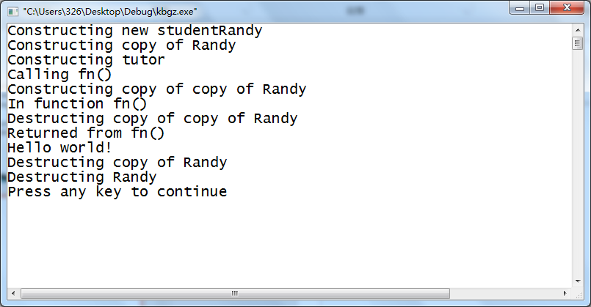

Slide 121
随堂练习
判断下列程序运行的输出结果，并改正程序中的错误。
#include <iostream>
using namespace std;
class CA
{
private:
double *p;
int n;
public:
CA(int i = 1)
{
p = new double[n = i];
cout << "A constructor" << endl;
}
~CA() { cout << "A destructor" << endl; delete p; }
};
class CB
{
private:
CA *p_a;
int len;
public:
CB(int size = 1)
{
p_a = new CA[len = size];
cout << "B constructor" << endl;
}
~CB() { cout << “B destructor" << endl; delete p_a; }
};
int main()
{
CB *p_b = new CB[3];
delete p_b;
return 0;
}
图3-3 函数的接口将函数的实现封装起来。
图3-4 实现对象行为的函数将描述对象属性的数据隐藏起来。

Slide 122
课后思考
以上代码只生成了
对象p_b[0],其中有一个对象p_a[0];
对象p_b[1],其中有一个对象p_a[0];
对象p_b[2],其中有一个对象p_a[0];
请思考：如何生成一下对象
对象p_b[0],其中有两个对象p_a[0]，p_a[1];
对象p_b[1],其中有三个对象p_a[0]， p_a[1]， p_a[2]
对象p_b[2],其中有四个对象p_a[0]， p_a[1]， p_a[2] p_a[3];

Slide 123
解1
CB **p_b = new CB*[3];
for（int i=0;i<3;i++)
{
p_b[i]=new CB(i+2);//create every object
}
……
for (int i=0;i<3;i++)
delete p_b[i]; //release every object
delete []p_b; //release array p_b[3]

Slide 124
解2
CB *p_b = (CB *) operator new[](3*sizeof(CB));
for（int i=0;i<3;i++)
{
new(&p_b[i]) CB(i+2);//create every object
}
……
for (int i=0;i<3;i++)
p_b[i].~CB(); //release every object
operator delete (p_b); //release array p_b[3]

Slide 125
对象的赋值
对象的赋值形式：
对象名1=对象名2；
如：
Cylinder cylinder1,cylinder2;
…….
cylinder2=cylinder1; //将cylinder1各成员的值赋给cylinder2,赋值拷贝运算符“=”。

Slide 126
练习
编写一个名为Person的类，表示人的名字和地址，使用string来保存每个元素；
为Person提供一个接受两个参数的构造函数和一个拷贝构造函数；
提供返回名字和地址的操作。

Slide 127
对象的动态建立与释放
使用new和构造函数创建动态对象：
int main()
{
CTollBooth *p1=new CTollBooth(1,2); //定义动态指针
cout<<p1->display()<<endl;
CTollBooth *p2; //定义动态指针
p2=new Cylinder;
p2->payingcar();
cout<<p2->display();
delete p1; //释放动态指针
delete p2;
return 0;
}

Slide 128
对象数组
对象数组：成员是对象的数组
class Cylinder{
……
}
int main()
{
Cylinder c[3];
Cylinder *cc=new Cylinder[3];
cc[0].setx();
cc[1].setx();
……..
delete [] cc; return 1;
}

Slide 129
区分：
Cylinder *c=new Cylinder[3];
Cylinder *c=new Cylinder(2,3)
Stack *s=new Stack[10];
Stack *s=new Stack(10);
Cylinder **c=new Cylinder*[3];

Slide 130
对象指针数组的应用
Cylinder **c=new Cylinder*[3];
for（int i=0;i<3;i++)
{
cin >>radius>>height;
c[i]=new Cylinder(radius,height);//create every object
}
……
for (int i=0;i<3;i++)
delete c[i]; //release every object
delete []c; //release array c[3]

Slide 131
对象数组初始化
假设已定义类student
静态对象数组初始化
student s[2]{{"wangwu","001",90,90},
{"zhaosi","002",100,80}};
student s[2]{student("wangwu","001",90,90),
student("zhaosi","002",100,80)};

Slide 132
对象数组初始化
假设已定义类student,
静态对象数组初始化
student s[2]={{"wangwu","001",90,90},
{"zhaosi","002",100,80}};
student s[2]={student("wangwu","001",90,90),
student("zhaosi","002",100,80)};

Slide 133
对象数组初始化
假设已定义类student,见BB系统
动态对象数组初始化
方法一：C++11支持
student *s = new student[2](
student("wangwu","001",90,90),
student( )};

Slide 134
对象数组初始化
假设已定义类student,见BB系统
动态对象数组初始化
方法二：C++11支持
vector<studnet> s(100,
student("wangwu","001",90,90));
//用一个临时对象，在 vector 里拷贝构造所
//有对象

Slide 135
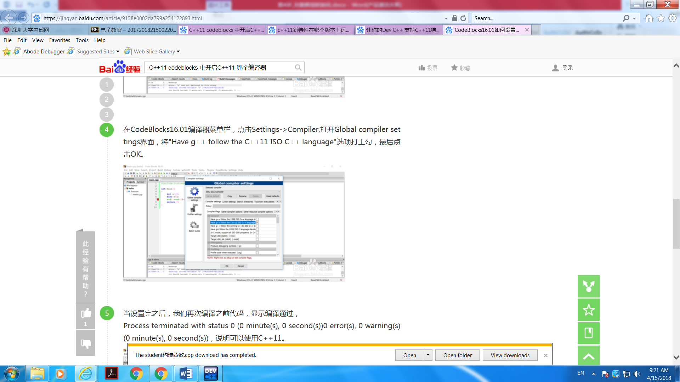
CodeBlocks支持C++11特性的设置

Slide 136
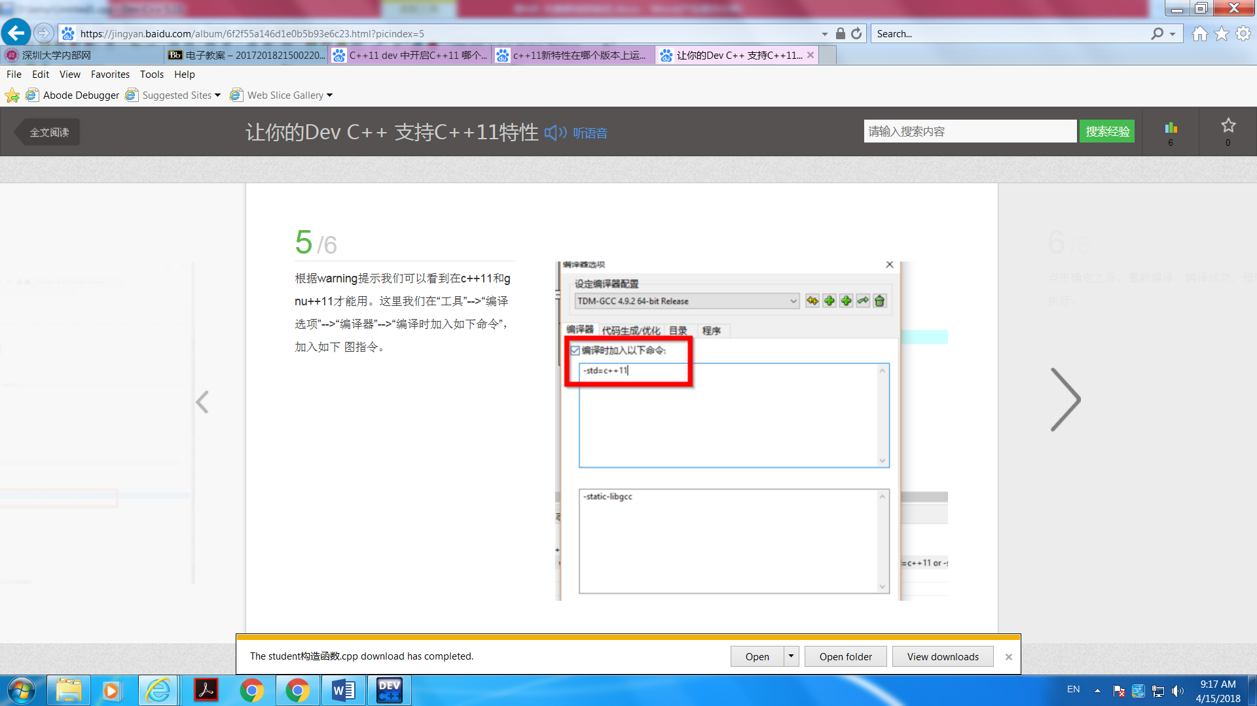
dev支持C++11特性的设置

Slide 137
静态成员
在类成员前加关键字static，则该成员成为静态成员。
静态成员是属于整个类的，而不是属于该类的特定的对象的。
静态成员，包括了静态数据成员和静态成员函数。

Slide 138
静态数据成员
class Cylinder
{
public:
double volume();
private:
double radius;
static double height;
//把height定义为静态成员
};
Cylinder cylinder1,cylinder2;
cylinder1
cylinder2
radius
radius
……
……
height

Slide 139
静态数据成员的初始化
只要在类中定义了静态数据成员，即使不定义对象，也为静态数据成员分配空间。
静态数据成员在程序编译时分配空间，到程序结束时才释放空间。
静态数据成员的初始化只能在类体外进行，若不初始化，系统赋值为0。
数据类型 类名::静态数据成员名= 值；
double Cylinder::height=10;
在类外引用公有静态数据成员时，既可以通过类名，也可以通过对象名。
类名::静态数据成员名
静态数据成员解决了同类对象之间的数据共享问题

Slide 140
静态成员函数
用关键字static声明的成员函数为静态成员函数。
静态成员函数不能访问一般的数据成员，它只能访问静态数据成员，也只能调用其他的静态成员函数。
静态成员函数的作用是为了能处理静态数据成员

Slide 141
调用静态成员函数时既可用目标对象名，也可用类名采用如下格式调用：
类名::静态成员函数名(参数表) ；
实际上也允许通过对象名调用静态成员函数，
对象名.静态成员函数名(参数表) ；
但这并不意味着此函数是属于对象的，而只是用对象的类型而已。

Slide 142
静态成员的使用
double Cylinder::height=10;
//在类体外对静态数据成员height初始化
int main()
{
cout<<Cylinder::getHeight()<<endl;
Cylinder::setHeight(20);
cout<<Cylinder::getHeight()<<endl;
Cylinder c1(2),c2(3);
cout<<c1.getHeight()<<endl;
cout<<c2.getHeight()<<endl;
c1.setHeight(30);
cout<<c1.getHeight()<<endl;
cout<<c2.getHeight()<<endl;
return 1;
}
class Cylinder
{
public:
Cylinder(double r):radius(r){};
double static getHeight()
{return height;};
void static setHeight(double h)
{height=h;};
double volume();
private:
double radius;
static double height;
//把height定义为静态成员
};
double Cylinder::volume()
{ return PI*radius*radius*height; }

Slide 143
同一类不同对象的存储组织
1)类定义中的静态成员分配由该类所有对象共享的存储空间；
2)类定义中的非静态成员：
数据成员--各自分配存储空间。
成员函数--共享同一代码副本，共享存储空间。
原因：
数据成员：描述对象的状态，不同对象可能具有不同的状态 。(如人的身高，不同人身高可能就不一样)
成员函数：作为类对外界提供服务的界面，是对象行为的描述，同一类的对象的行为应该是一致的。

Slide 144
同一类不同对象的存储组织

Slide 145
静态数据成员常用的场合
用来保存流动变化的对象个数
作为一个标志，指示一个特定的动作是否发生
一个指向链表第一个成员或最后一个成员的指针
试试：在类Cylinder中使用静态数据成员记录生成对象的个数。
Notes:
#include<iostream>
using namespace std;
class Cylinder
{
public:
Cylinder():radius(1){numbers++;}
Cylinder(double r):radius(r){numbers++;}
static double getHeight(){return height;}
static void setHeight(double h){height=h;}
double volume(){return 3.14*radius*radius*height;}
static int getNumbers(){return numbers;}
~Cylinder(){numbers--;}
private:
double radius;
static double height; //把height定义为静态成员
static int numbers;
};
double Cylinder::height=10;
int Cylinder::numbers=0;
int main()
{
Cylinder *c1,*c2,*c3;
c1=new Cylinder;
c2=new Cylinder(2);
c3=new Cylinder(5);
cout<<Cylinder::getNumbers()<<endl;
delete c1;
cout<<Cylinder::getNumbers()<<endl;
return 1;
}
#include<iostream>
using namespace std;
class A
{
int a;
static int num;
public:
A():a(1){num++;cout<<"Constructing...."<<" "<<num<<endl;}
A(int _a):a(_a){num++;cout<<"Constructing with conference...."<<num<<endl;}
A(A &ra){num++;a=ra.a;cout<<"Coping Constructing..."<<num<<endl;}
static int getNum(){return num;}
~A(){cout<<"Distructing..."<<num<<endl;num--;}
};
int A::num=0;
int main()
{
A a[3];
return 1;
}

Slide 146
静态成员函数的使用例子：计算学生的平均分
#include <iostream>
using namespace std;
class Student { //定义Student类
public:
Student(int n,int a,float s):num(n),age(a),score(s){sum+=score;count++; }
//定义构造函数
static float average( ); //声明静态成员函数
private:
int num; //学号
int age; //年龄
float score; //成绩
static float sum; //静态数据成员
static int count; //静态数据成员
};
Notes:
用程序4-7说明静态数据成员和静态成员函数的用法

Slide 147
float Student::average() // 定义静态成员函数
{ return(sum/count); }
float Student::sum=0; //对静态数据成员初始化
int Student::count=0; //对静态数据成员初始化
void main( ) {
Student stud[3]={ //定义对象数组并初始化
Student(1001,18,70),
Student(1002,19,78),
Student(1005,20,98) };
cout<<"the average score of 3 students is "<<Student::average( )<<endl;
//调用静态成员函数
}

Slide 148
练习
编写一个类，该类封装了一元二次方程(aX²+bX+c=0)共有的属性和功能，即刻画方程系数的3个成员变量以及计算根的方法。要求：该类的所有对象共享常数项。

Slide 149
友元
为了让类外面的函数或另一个类可以访问类中的私有成员，可以将它们声明为友元。
友元的声明只能出现在类定义的内部，以关键字friend声明。
友元可以是友元函数或友元类。
友元不是本类的成员，所以不受访问控制影响。
显然，友元的引入破坏了类的封装性和数据的隐藏性，请小心使用。

Slide 150
友元函数
在类中将一个类外的普通函数，或其他类的成员函数声明为friend，就称为友元函数。

Slide 151
将普通函数声明为友元函数
class Time {
public:
Time(int,int,int);
friend void display(Time &); //声明display为Time类的友元
private:
int hour;
int minute;
int sec;
};
Time∷Time(int h,int m,int s) //构造函数
{ hour=h; minute=m; sec=s; }
void display(Time& t) //友元不是Time类的成员，所以只能通过对象访问私有成员
{ cout<<t.hour<<″:″<<t.minute<<″:″<<t.sec<<endl; }
void main( )
{ . Time t1(10,13,56);
display(t1); //调用display函数，实参t1是Time类对象
}
Notes:
#include<iostream>
using namespace std;
class Cylinder
{
public:
Cylinder():radius(1),height(1){}
Cylinder(double r,double h=2):radius(r),height(h){}
void setRadius(double r){radius=r;}
void setHeight(double h){height=h;}
void display()
{ cout<<"radius="<<radius<<",height="<<height<<endl;}
friend void changeCylinder(Cylinder &c,double r,double h);
private:
double radius;
double height; };
void changeCylinder(Cylinder &c,double r,double h);
void changeCylinder(Cylinder &c,double r,double h)
{
//c.setHeight(h),c.setRadius(r);
c.height=h;c.radius=r;
}
int main()
{
Cylinder c(1,2);
c.display();
c.setHeight(10);
c.setRadius(8);
c.display();
changeCylinder(c,100,200);
c.display();
return 1;
}

Slide 152
将另一个类的成员函数声明为友元
class Date; //对Date类的提前引用声明
class Time {
public:
void display(Date &);
//display是成员函数，形参是Date类对象的引用
};
class Date {
public:
friend void Time∷display(Date &);
//声明Time中的display函数为友元成员函数
};
void Time::display(Date &t) //注意，这个成员函数的实现体一定要与类定义分开
{cout<<t.year<<"/"<<t.month<<"/"<<t.day<<endl;}
一个函数（普通函数或某个类的成员函数），可以被多个类声明为友元，这样就可以引用多个类中的私有数据。
Notes:
#include<iostream>
using namespace std;
class Date;
class Time
{
public:
void display(Date &t) ;
};
class Date
{
int year,month,day;
public:
Date(int y,int m,int d):year(y),month(m),day(d) {}
friend void Time::display(Date &t);
};
void Time::display(Date &t)
{
cout<<t.year<<"/"<<t.month<<"/"<<t.day<<endl;
}
int main()
{
Date d(2016,4,12);
Time t;
t.display(d);
return 1;
}

Slide 153
将另一个类B的成员函数C声明为类A友元（结构）
class A; //对A类的提前引用声明
class B {
public:
void C（A &); //C为B类的成员函数
};
class A {
public:
friend void B∷C(A &);
//声明类B中的成员函数C为A类的友元成员函数
};
void B::C(A &a) //注意，这个成员函数的实现体一定要与类定义分开
{cout<<a.year<<"/"<<a.month<<"/"<<a.day<<endl;}
注意：此结构可以理解为，先把B类界面写好，再把A类定义好，最后完成B类成员函数的实现，把B类声明为A类的友元类。此种方式，需要将B类的函数的实现放在最后即A定义完成之后才能写B类的函数体。
Notes:
#include<iostream>
using namespace std;
class Date;
class Time {
public:
void display(Date &t) ;
};
class Date {
int year,month,day;
public:
Date(int y,int m,int d):year(y),month(m),day(d){}
friend void Time::display(Date &t);
};
void Time::display(Date &t)
{cout<<t.year<<"/"<<t.month<<"/"<<t.day<<endl;}
int main()
{
Date d(2016,4,12);
Time t;
t.display(d);
return 1;
}

Slide 154
友元类
如果需要把一个类（A类）中的所有成员函数都声明为另一个类（B类）的友元函数，可以直接把类A声明为类B的友元。 //此时也需要把A的成员函数函数体放在
class A
{
……
};
class B
{
……
friend class A;
…….
};
Notes:
#include<iostream>
using namespace std;
class Cylinder
{
public:
Cylinder():radius(1),height(1){}
Cylinder(double r,double h=2):radius(r),height(h){}
void setRadius(double r){radius=r;}
void setHeight(double h){height=h;}
void display()
{ cout<<"radius="<<radius<<",height="<<height<<endl;}
friend class A;
private:
double radius;
double height; };
void changeCylinder(Cylinder &c,double r,double h);
class A
{ public:
A(){}
void changeCylinder(Cylinder &c,double r,double h)
{
c.height=h;c.radius=r;
}
void display(Cylinder &c){
cout<<c.height<<" "<<c.radius<<endl;
}
};
int main()
{
Cylinder c(1,2);
c.display();
c.setHeight(10);
c.setRadius(8);
c.display();
A a;
a.changeCylinder(c,100,200);
a.display(c);
return 1;
}
#include<iostream>
using namespace std;
class Date;
class Time {
public:
void display(Date &t) ;
void setDate(Date &t,int y,int m,int d);
};
class Date {
int year,month,day;
public:
Date(int y,int m,int d):year(y),month(m),day(d){}
friend class Time;
};
void Time::display(Date &t)
{cout<<t.year<<"/"<<t.month<<"/"<<t.day<<endl;}
void Time::setDate(Date &t,int y,int m,int d)
{ t.year=y;t.month=m;t.day=d;}
int main()
{
Date d(2016,4,12);
Time t;
t.display(d);
t.setDate(d,2018,12,12);
t.display(d);
return 1;
}
#include<iostream>
using namespace std;
class Date;
class Time {
int hour,minute,second;
public:
Time(int h,int m,int s):hour(h),minute(m),second(s){}
friend class Date;
};
class Date {
int year,month,day;
Time t;
public:
Date(int y,int m,int d,Time t1):year(y),month(m),day(d),t(t1){}
void print()
{ cout<<year<<"/"<<month<<"/"<<day<<t.hour<<":"<<t.minute<<":"<<t.second<<endl;}
};
int main()
{
Time t(12,12,12);
Date d(2016,4,12,t);
d.print();
return 1;
}

Slide 155
将另一个类B声明为类A友元类（结构1）
class A; //对Date类的提前引用声明
class B {
public:
void C（A &); //C为B类的成员函数
};
class A {
public:
friend class B;
//声明类B为类A的友元类
};
void B::C(A &a) {cout<<a.year<<"/"<<a.month<<"/"<<a.day<<endl;}
注意：此结构可以理解为，先把B类界面写好，再把A类定义好，最后完成B类成员函数的实现，把B类声明为A类的友元类。此种方式，需要将B类的函数的实现放在最后即A定义完成之后才能写B类的函数体。
Notes:
#include<iostream>
using namespace std;
class Cylinder
{
public:
Cylinder():radius(1),height(1){}
Cylinder(double r,double h=2):radius(r),height(h){}
void setRadius(double r){radius=r;}
void setHeight(double h){height=h;}
void display()
{ cout<<"radius="<<radius<<",height="<<height<<endl;}
friend void changeCylinder(Cylinder &c,double r,double h);
private:
double radius;
double height; };
void changeCylinder(Cylinder &c,double r,double h);
void changeCylinder(Cylinder &c,double r,double h)
{
//c.setHeight(h),c.setRadius(r);
c.height=h;c.radius=r;
}
int main()
{
Cylinder c(1,2);
c.display();
c.setHeight(10);
c.setRadius(8);
c.display();
changeCylinder(c,100,200);
c.display();
return 1;
}
#include<iostream>
using namespace std;
class Date;
class Time {
public:
void display(Date &t) ;
};
class Date {
int year,month,day;
public:
Date(int y,int m,int d):year(y),month(m),day(d){}
friend void Time::display(Date &t);
};
void Time::display(Date &t)
{cout<<t.year<<"/"<<t.month<<"/"<<t.day<<endl;}
int main()
{
Date d(2016,4,12);
Time t;
t.display(d);
return 1;
}

Slide 156
将另一个类B声明为类A友元类（结构2）
class A {
public:
friend class B;
//声明类B中的成员函数C为A类的友元成员函数
};
class B {
public:
void C（A &); //C为B类的成员函数
};
void B::C(A &a) //在类界面内外实现均可
{cout<<a.year<<"/"<<a.month<<"/"<<a.day<<endl;}
注意：此结构可以理解为，先把A类定义好，然后再把B类定义好，最后把B类声明为A类的友元类。
Notes:
//在类外面实现函数体
#include <iostream>
#include <string.h>
using namespace std;
class Cylinder
{
public:
Cylinder():radius(1),height(1){}
Cylinder(double r,double h=2):radius(r),height(h){}
void setRadius(double r){radius=r;}
void setHeight(double h){height=h;}
void display()
{ cout<<"radius="<<radius<<",height="<<height<<endl;}
friend class A;
private:
double radius;
double height; };
//void changeCylinder(Cylinder &c,double r,double h);
class A
{ public:
A(){}
void changeCylinder(Cylinder &c,double r,double h);
void display(Cylinder &c);
};
void A::changeCylinder(Cylinder &c,double r,double h)
{
c.height=h;c.radius=r;
}
void A::display(Cylinder &c){
cout<<c.height<<" "<<c.radius<<endl;
}
int main()
{
Cylinder c(1,2);
c.display();
c.setHeight(10);
c.setRadius(8);
c.display();
A a;
a.changeCylinder(c,100,200);
a.display(c);
return 1;
}
//-------------------------------- 在类里面实现函数体
#include <iostream>
#include <string.h>
using namespace std;
class Cylinder
{
public:
Cylinder():radius(1),height(1){}
Cylinder(double r,double h=2):radius(r),height(h){}
void setRadius(double r){radius=r;}
void setHeight(double h){height=h;}
void display()
{ cout<<"radius="<<radius<<",height="<<height<<endl;}
friend class A;
private:
double radius;
double height; };
//void changeCylinder(Cylinder &c,double r,double h);
class A
{ public:
A(){}
/* void changeCylinder(Cylinder &c,double r,double h);
void display(Cylinder &c);*/
void changeCylinder(Cylinder &c,double r,double h)
{
c.height=h;c.radius=r;
}
void display(Cylinder &c){
cout<<c.height<<" "<<c.radius<<endl;
}
};
int main()
{
Cylinder c(1,2);
c.display();
c.setHeight(10);
c.setRadius(8);
c.display();
A a;
a.changeCylinder(c,100,200);
a.display(c);
return 1;
}

Slide 157
关于友元的说明
(1) 友元的关系不具有交换性，即友元关系具有单向性
(2) 友元的关系不具有传递性。
在实际工作中，除非确有必要，一般并不把整个类声明为友元类，而只将确实有需要的成员函数声明为友元函数，这样更安全一些。
关于友元利弊的分析：
面向对象程序设计的一个基本原则是封装性和信息隐蔽，而友元却可以访问其他类中的私有成员，不能不说这是对封装原则的一个小的破坏。
但是它能有助于数据共享，能提高程序的效率，在使用友元时，要注意到它的副作用，不要过多地使用友元，只有在使用它能使程序精炼，并能大大提高程序的效率时才用友元。

Slide 158
例子：友元函数
include<iostream>
using namespace std;
class A
{
double a;
public:
A():a(0){}
A(double a1):a(a1){}
double add(A &r_a)
{
return a+r_a.a;
}
double minus(A &r_a)
{
return a-r_a.a;
}
~A(){}
friend double add(A &r_a1,A &r_a2);
friend double minus(A &r_a1,A &r_a2);
};
double add(A &r_a1,A &r_a2)
{
return r_a1.a+r_a2.a;
}
double minus(A &r_a1,A &r_a2)
{
return r_a1.a-r_a2.a;
}
int main()
{
A a1(2),a2(3);
cout<<a1.add(a2)<<endl;
cout<<a1.minus(a2)<<endl;
cout<<add(a1,a2)<<endl;
cout<<minus(a1,a2)<<endl;
return 1;
}

Slide 159
例子：友元类
class B
{public:
double add(A &r_a1,A &r_a2)
{
return r_a1.a+r_a2.a;
}
double minus(A &r_a1,A &r_a2)
{
return r_a1.a-r_a2.a;
}
};
int main()
{ A a1(2),a2(3);
cout<<a1.add(a2)<<endl;
cout<<a1.minus(a2)<<endl;
B b;
cout<<b.add(a1,a2)<<endl;
cout<<b.minus(a1,a2)<<endl;
return 1;}
#include<iostream>
using namespace std;
class A
{ double a;
public:
A():a(0){}
A(double a1):a(a1){}
double add(A &r_a)
{
return a+r_a.a;
}
double minus(A &r_a)
{
return a-r_a.a;
}
~A(){}
friend class B;
};

Slide 160
实 验
现在有一个奥特曼打怪兽的角色扮演游戏。请你根据下面的描述，定义两个类：奥特曼类和怪兽类。
在奥特曼的世界，打怪兽就是全部。现在人人都有机会成为奥特曼，加入到与怪兽无止境的战斗中。可惜，并非人人生来就是英雄，革命尚未成功，同志仍需努力啊。每一个奥特曼都要从零开始，辛勤劳动，打怪升级，最终才能成为举世瞩目的大英雄。
奥特曼的等级(rank)从第一级开始，随着它打怪兽经验(exp)的增加，等级将不断攀升。随着等级的升高，奥特曼的生命值(hp)上限和攻击力(damage)也将大大增强。在与怪兽的战斗中，奥特曼收获的不仅仅是经验。有时，运气好的话，还能从怪兽身上弄到点小钱(money)。不要小看这些钱，关键时刻，它能给奥特曼买药补血呀。奥特曼没有金刚不坏之身，在与怪兽的战斗中，奥特曼会受到伤害。一旦奥特曼的生命值降到0，它英雄的一生就结束了。

Slide 161
好了，了解了奥特曼的基本情况，现在可以开始战斗了。首先，我们需要一位全新的奥特曼，我们给它赋予一定的初始实力(initial)。让它投入战斗吧！
在与怪兽的战斗中要讲究策略。所谓知己知彼，百战不殆，一旦碰到怪兽，我们首先要查看自己和对方的实力(display)，包括双方的等级、生命值、攻击力、经验和所拥有的钱财。所谓打得赢就打，打不赢就跑。如果对手太强大，逃跑吧(escape)！偶尔逃跑无伤颜面，但会耗费一点生命值。如果总是逃跑，生命被虚耗，那英雄就当不成了。所以该出手时就出手，勇敢地战斗(attack)吧！每一回合的战斗中，怪兽会受到攻击(attacked)，怪兽也会反击(fightback)，让奥特曼受到攻击(attacked)。每一回合结束，只要奥特曼还活着(isalive)，而且怪兽也还活着，战斗就要继续。如果奥特曼的生命值太低，也许抵挡不了下一轮的进攻，那么别财迷了，掏钱出来给它补血(restore)吧。当然，如果形势确实不妙，奥特曼也可以中途逃跑。但如果获得了最终的胜利(win)，不仅能赢得战斗经验，夺取怪兽身上的钱财，足够多的经验也许能让奥特曼升级(upgrade)。

